Slide 1
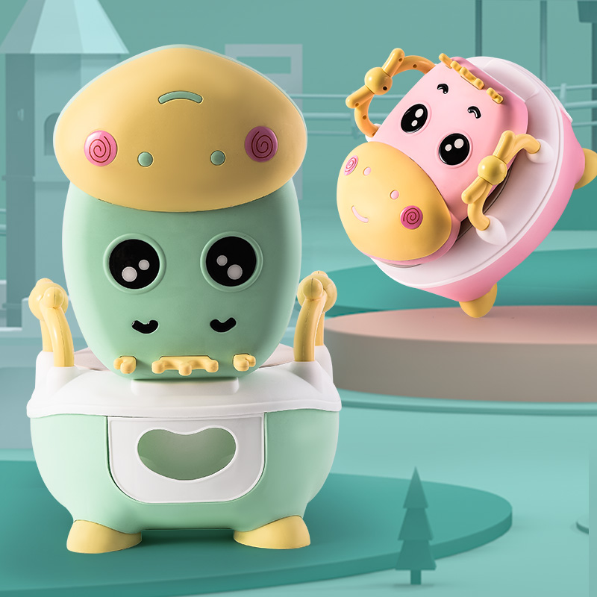

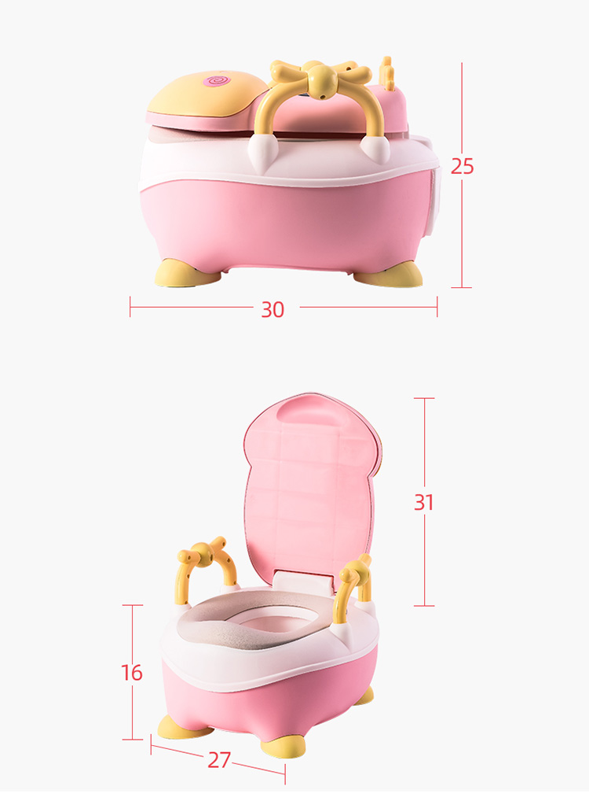
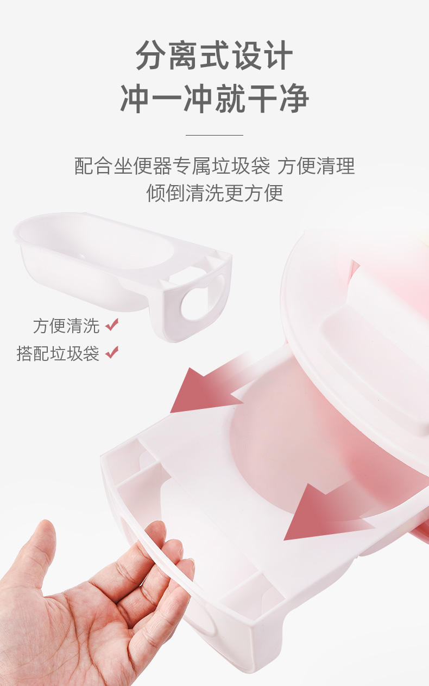
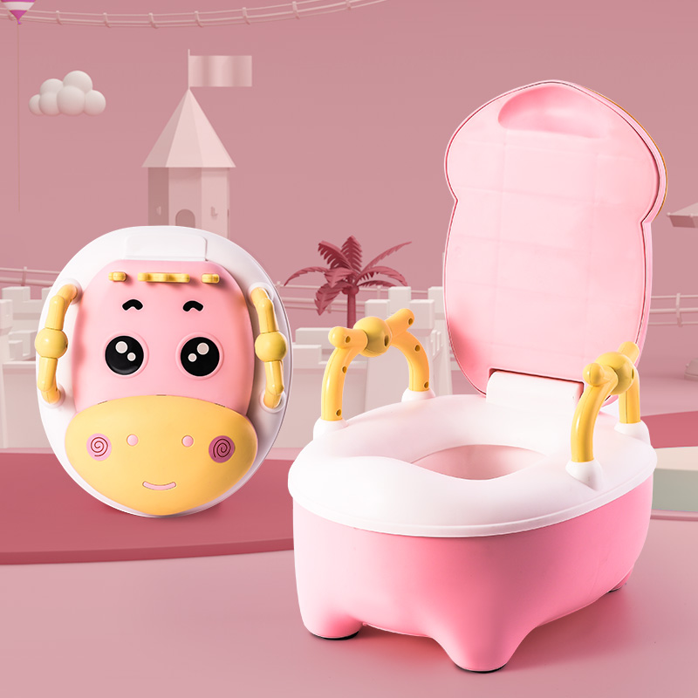
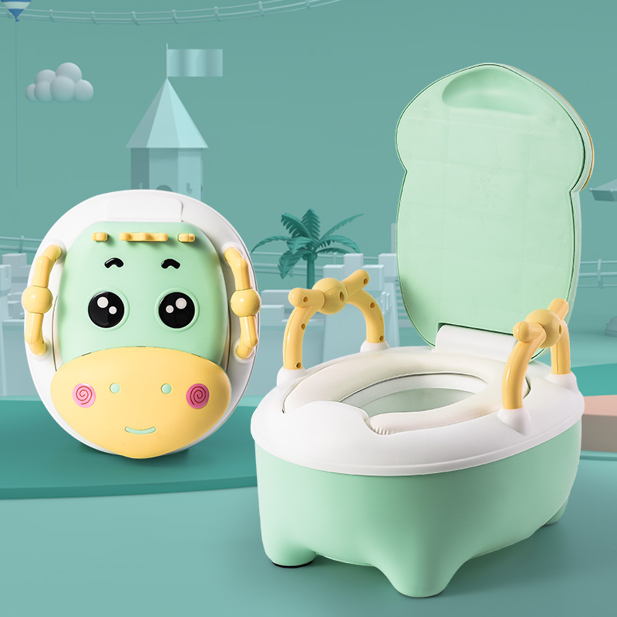
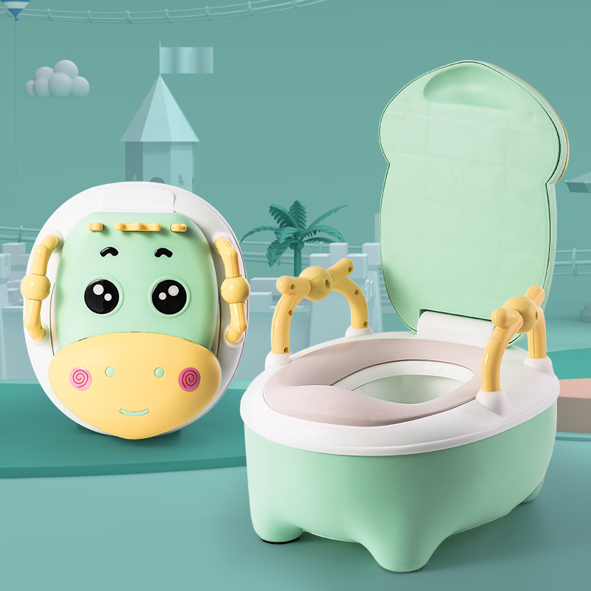
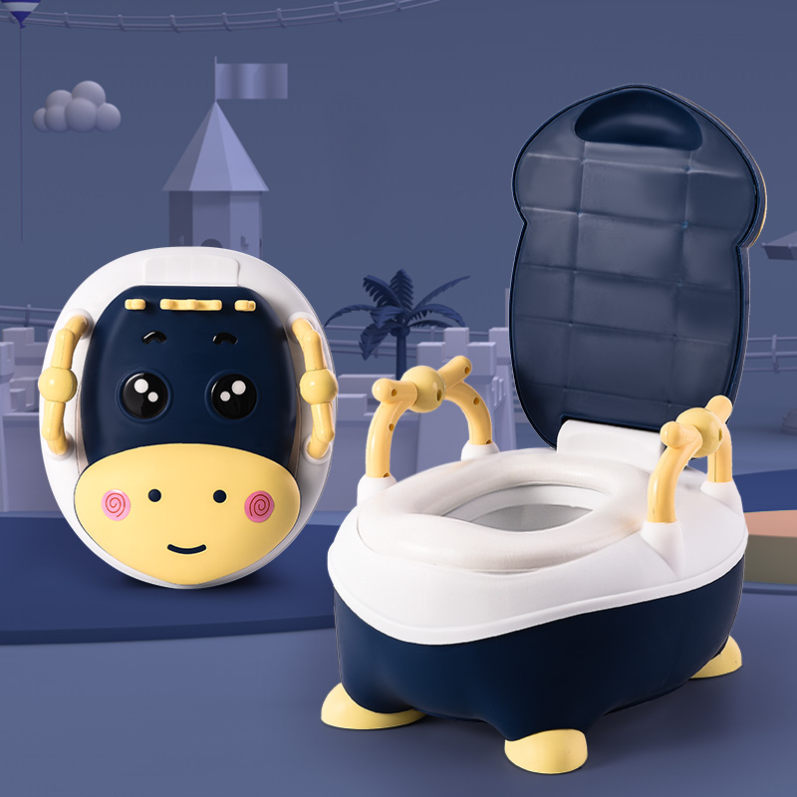
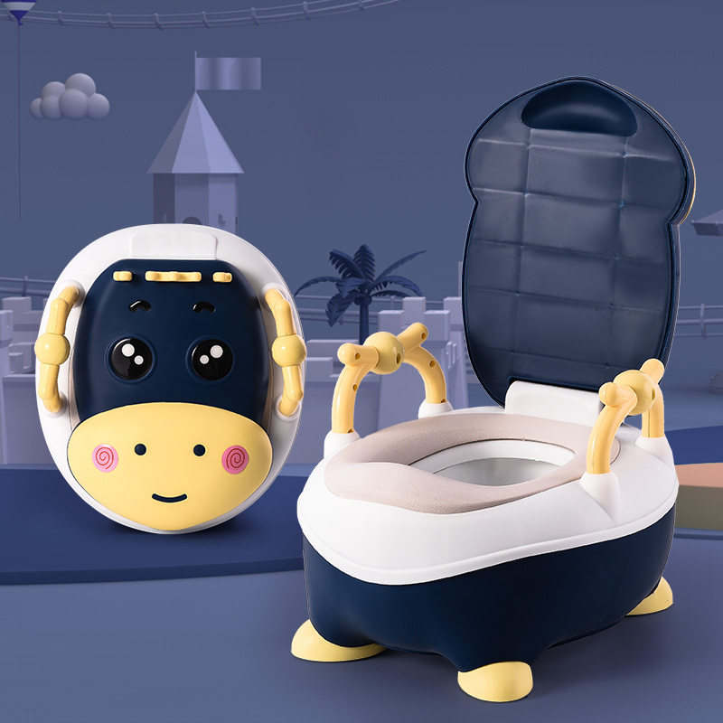
小鹿.儿童坐便器
Deer children toilet
净重：1.35KG
Net weight: 1.35KG
颜色：粉色/绿色/深蓝
Color: pink/green/dark blue
毛重：1.75KG
Grossweight:1.75KG
装箱数：1件
Packing number: 1 piece
材质：PP
Material:PP
包装尺寸：36*32*24CM
Packing size: 36*32*24CM
体积：0.0277m³
Double-deckvolume: 0.0277m³
包装细节：OPP袋子装+入纸箱
Packing details: OPP bag+carton
40Q高柜装货数量：2450套
40Q high container loading quantity: 2450 sets
硬座款
hard seat:
升级版：
Upgrade version:
PU版：
PU version:
大脚PVC板：
Bigfoot PVC
大脚PU板：
Bigfoot PU board:

